Slide 1
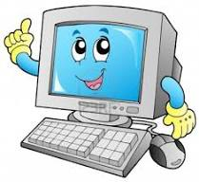
Использование компьютерных технологий в обучении дошкольников мерам личной безопасности.
Выполнила: воспитатель
Бакиева Татьяна Васильевна
МКДОУ №63 г. Михайловск

Slide 2
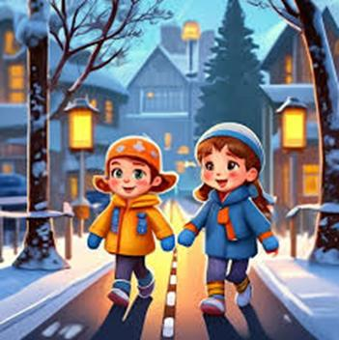
Часто, втягиваясь в круговорот повседневности, мы забываем о том, сколько неожиданных опасностей подстерегает человека на жизненном пути. Мы забываем принять необходимые меры, чтобы оградить себя и свою семью от чрезвычайных ситуаций. Наименее защищенными и подготовленными к действию в подобных ситуациях оказываются дети. И как ни печально, именно дети страдают, так как не знают, как вести себя в сложившихся экстремальных ситуациях.

Slide 3
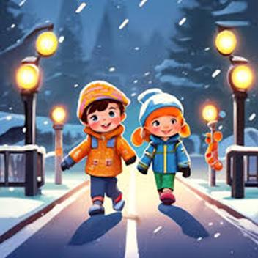
Чтобы как-то повысить защищенность детей им необходимо овладеть – наблюдательностью, умением анализировать свои ошибки, отдавать себе отчет о возможных последствиях своих поступков, а также навыками грамотных действий в случае проявления опасностей.

Slide 4
Поэтому необходимо сформировать у ребенка сознательное и ответственное отношение личной безопасности. Эти задачи стоят как перед родителями, так и перед педагогами ДОУ.

Slide 5
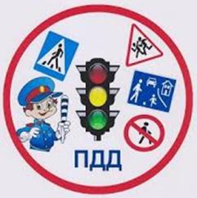
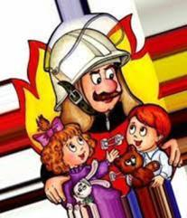
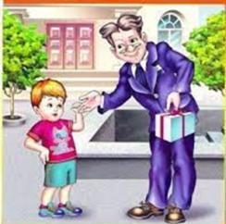
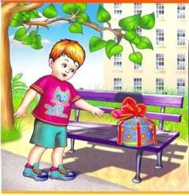
Одной из основных задач в работе с дошкольниками является обучение:
• правилам дорожного движения
• пожарной безопасности
• антитеррористической безопасности
• привитие навыков правильных действий в различных проблемных жизненных ситуациях.

Slide 6
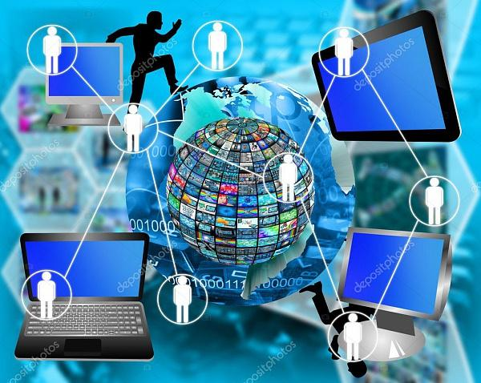
В настоящее время одной из самых новых и актуальных методик обучения и воспитания детей, является применение современных информационно-коммуникационных технологий.

Slide 7
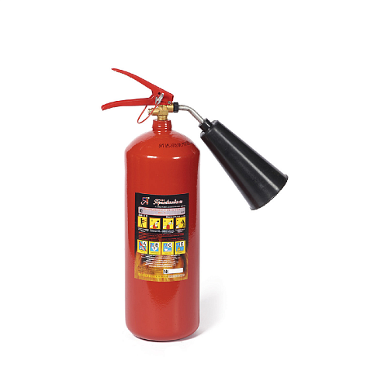
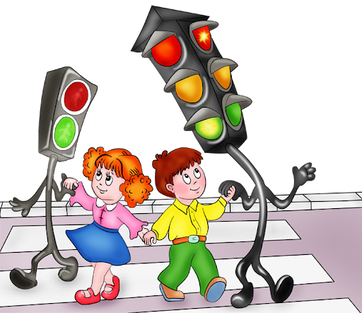
Иллюстрации;
Презентации;
Видео;
Интерактивные игры.

Slide 8
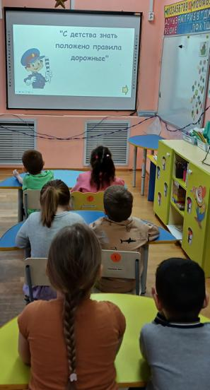
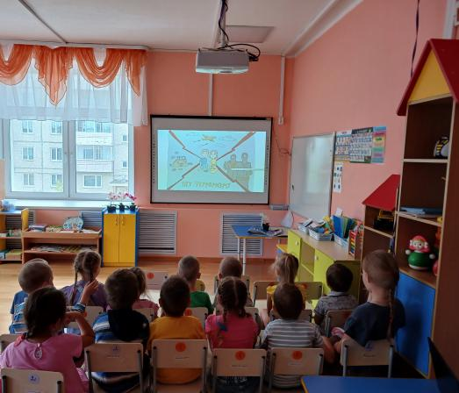
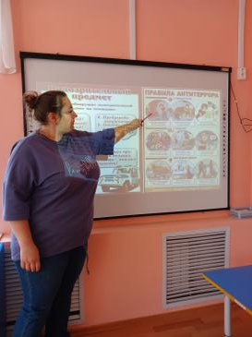
Иллюстрации

Slide 9
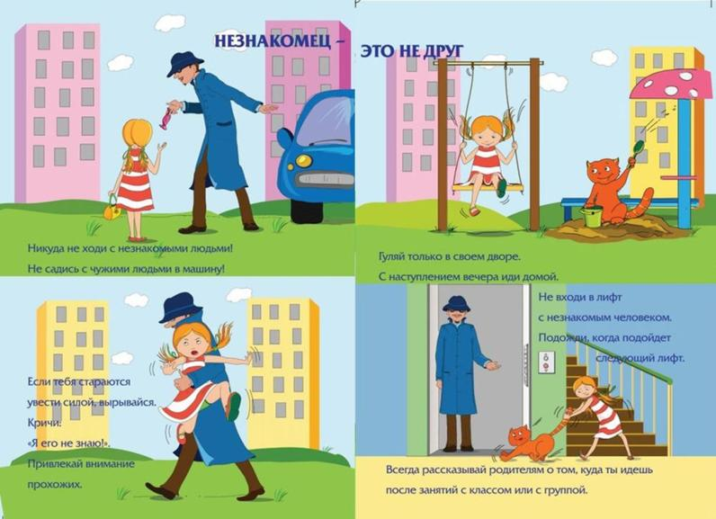

Slide 10
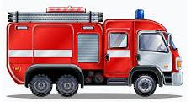
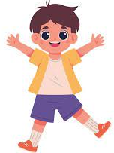
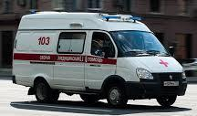
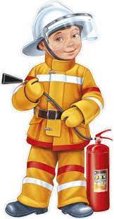
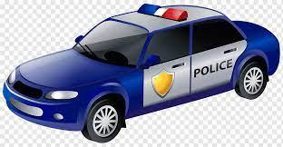
Презентации

Slide 11
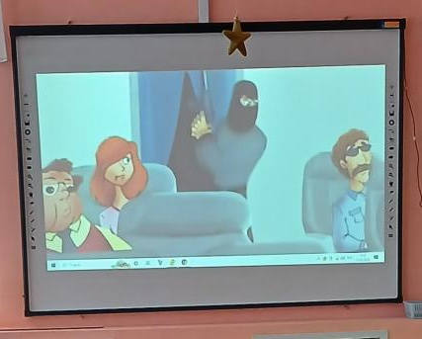
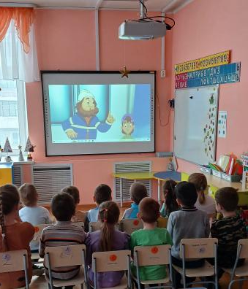
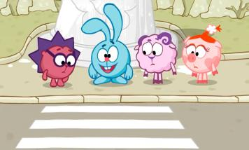
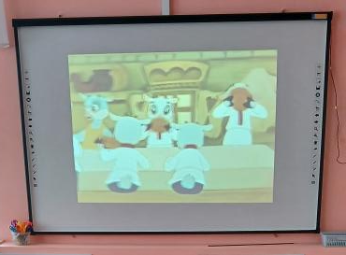
Видео
Любимые и интересные для детей герои мультфильмов рассказывают и показывают различные ситуации, происходящие с ними и способы и правила выхода из них.

Slide 12
«Уроки осторожности тетушки Совы»
«Безопасность детей в транспортном мире»
«Безопасность на дороге»
«Правила безопасности для детей на природе»
«Безопасность на воде»
«Волк и семеро козлят»
«Три поросенка»

Slide 13
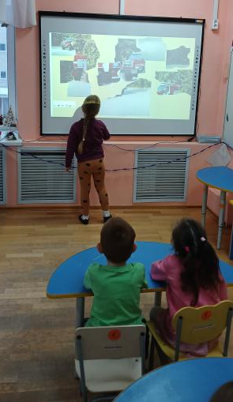
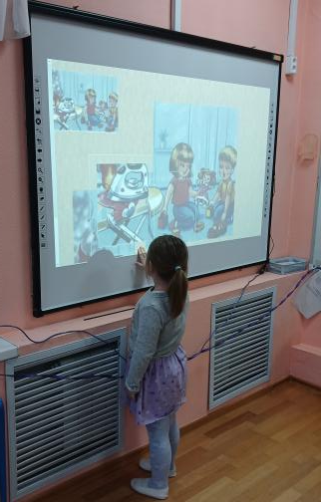
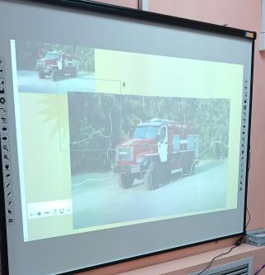
Интерактивные игры

Slide 14
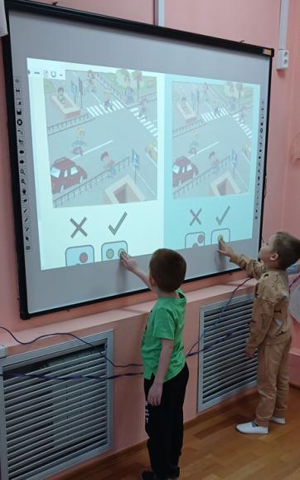
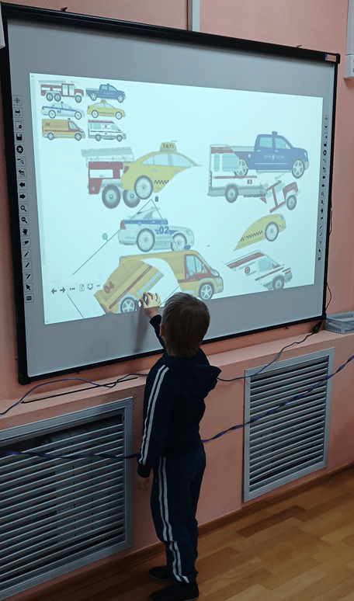

Slide 15
В условиях детского сада возможно, необходимо и целесообразно использовать ИКТ в обучении детей мерам личной безопасности. Это не только доступно и привычно для детей нового поколения, но и удобно для современного педагога.
Однако, каким бы положительным, огромным потенциалом не обладали информационно-коммуникационные технологии, но заменить живого общения педагога с ребёнком они не могут и не должны.

Slide 16
Спасибо за внимание!

